Slide 1
Отчет об исполнении бюджета Ковылкинского сельского поселения за 2016 год.

Slide 2
СВЕДЕНИЯ о ходе исполнения бюджета Ковылкинского сельского поселения за 2016год!
План по доходам за 2016год составил 7453,0 тыс.руб.По итогам 2016 года исполнение по доходам составило в сумме 7194,5 тыс.рублей или 96,5 процентов к годовому плану. План по расходам всего за 2016 год составляет 7943,2 тыс.руб. фактическое исполнение за 2016год по расходам составило 7555,1 тыс.рублей или 95,1 процента к годовому плану.
Показатели бюджета поселения за 2016 год прилагаются.
Налоговые и неналоговые доходы бюджета Ковылкинского сельского поселения Тацинского района исполнены в сумме 3776,8 тыс.рублей или 52,0 процент к годовым плановым назначениям.
Наибольший удельный вес в их структуре занимает земельный налог 1453,9 тыс.рублей или 20,2 процента от налоговых и неналоговых доходов.
Безвозмездные поступления за 2016 год составили 347,5тыс.рублей или 47,5 процента от плановых назначений.
Основным направлением расходов бюджета Ковылкинского сельского поселения являются обеспечение деятельности МБУК «ЦКО», проведение мероприятий по благоустройству и социальной сферы.
Всего плановые расходы за 2016год составляют 7943,2 тыс.рублей.

Slide 3
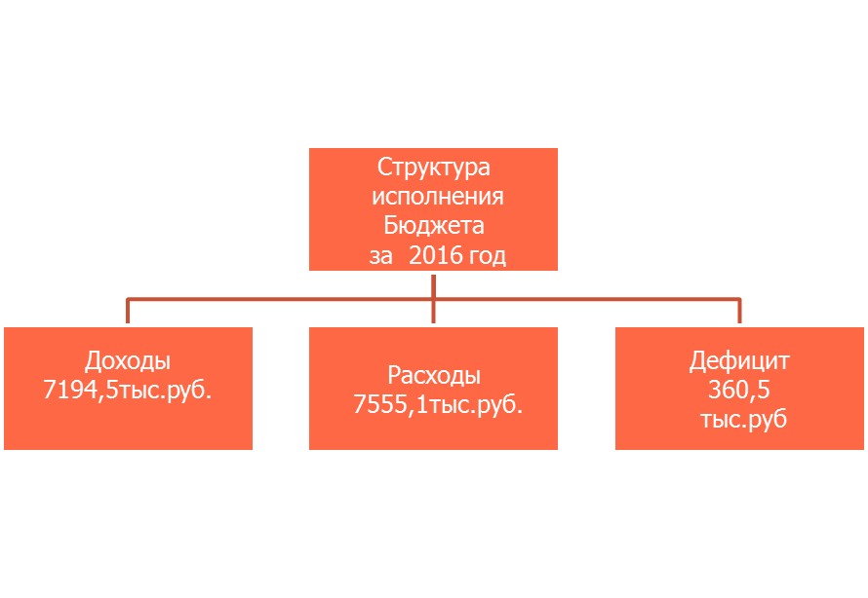
Исполнение бюджета Ковылкинского сельского поселения Тацинского района за 2016

Slide 4
Исполнение бюджета Ковылкинского сельского поселения за 2016 год
Доходы бюджета
7194,5(тыс.руб.)
Расходы бюджета
7555,1 тыс.руб.
Налог на доходы физических лиц 335,6 тыс.руб.
Общегосударственные вопросы
4408,1
Численность населения:
1473
человека
Налоги на товары (работы, услуги)реализуемые на территории Российской Федерации 1603,6
Национальная оборона
69,9
Национальная безопасность и правоохранительная деятельность 86,4
Единый сельскохозяйственный налог
292,0
Национальная экономика 1695,5
Налог на имущество физических лиц 80,4
Жилищно-коммунальное хозяйство
674,8
Земельный налог 1453,9
Культура 596,0
Государственная пошлина 2,0
Физическая культура и спорт 18,4
Иные доходы 12,6
Образование 6,0
Безвозмездные перечисления
3414,4

Slide 5
Основные сведения о межбюджетных отношениях
Межбюджетные отношения – это взаимоотношения между публично-правовыми образованиями по вопросам регулирования бюджетных правоотношений, организации и осуществления бюджетного процесса.
Дотации (от лат. "Dotatio" – дар, пожертвование) – предоставляются без определения конкретной цели их использования
Иные межбюджетные трансферты – предоставляются на определённые цели
Межбюджетные трансферты –
это средства,
предоставляемые одним бюджетом
бюджетной системы Российской Федерации
другому бюджету бюджетной системы
Российской Федерации
Субвенции (от лат. "Subvenire" – приходить на помощь) – предоставляются на финансирование "переданных" другим публично-правовым образованиям полномочий
Субсидии (от лат. "Subsidium" – поддержка) – предоставляются на условиях долевого софинансирования расходов других бюджетов

